Slide 1
Grundlæggende Data installationer
PDS
Notes:
Premises Distribution System (Lokale distributions systemer)
Netværkskabel, LAN-kabel, Ethernet kabel, Internet kabel, patchkabel … Hvad er forskellen?
Der er i princippet ikke nogen forskel. Et netværkskabel kaldes også for internet kabel, patchkabel, ethernet-kabel, PDS-kabel eller RJ45-kabel, men det dækker over det samme.
I bund og grund dækker alle navnene over det samme – nemlig kabler, som bruges til at lave en kablet internetforbindelse mellem fx din computer og den enhed, der modtager internetsignalet, hvilket oftest er en router eller switch.
Den betegnelse du oftest støder på, er internet kabel og netværkskabel. Det er sammen med ethernet-kabel den helt generelle betegnelse for kabler til internet-signaler. Betegnelsen Patchkabel og RJ45-kabel er typer af netværkskabler. Disse betegnelser bruges til at fortælle, at kablerne har for-monterede stik. Stikket kaldes for et RJ45 stik. Det betyder dog omvendt ikke, at du ikke godt kan finde et netværkskabel eller internet kabel, der også har for-monterede stik. En grundregel er, at netværkskabler der bruger betegnelsen Patchkabel og RJ45-kabel altid har stik, mens internet kabler, netværkskabler og ethernet-kabler KAN have stik, og oftest har det, medmindre de kommer i de helt lange længder.
Kabler der kaldes patchkabel, er oftest lidt kortere kabler, som fx bruges i patchpaneler, hvor man har mange forskellige kabler samlet. Derfor kan man få patchkabel i mange forskellige farver, så det er lettere at holde styr på en netværksinstallation.
PDS-kabel
Selvom netværkskabler er ved at blive erstattet af trådløse forbindelser, er et netværkskabel stadig en vigtig del af netværksinstallationer. Hvis man vil opnå en helt stabil forbindelse og undgå, at noget hastighed overhovedet går tabt, er dette på nuværende tidspunkt kun muligt med en kablet forbindelse.
Det er dog meget forskelligt, hvad man har brug for, og om man skal bruge kablet til hjemmet eller i en større virksomhed. Det sker ved, at du tilslutter et kabel fra din computer og videre til det knudepunkt, hvor dit internet bliver sendt til. Det er ofte en af følgende modtagere: Modem, router, switch eller hub som modtager signalet via DSL/COAX/Fibernet og T1-forbindelser.

Slide 2
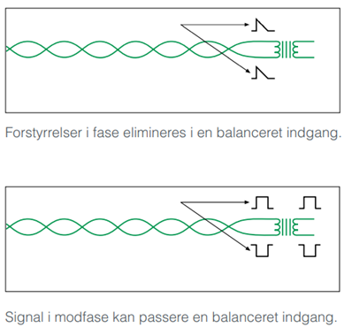
Kabel opbygning
Twisted (snoet) og balancering
Notes:
Lederne er parvis tvistet, så forstyrrelser skal blive ens opfanget og i samme fase. I en balanceret indgang, som fungerer som transformator koblingen på tegningen til højre, forsvinder støjsignaler, eftersom de påvirker begge sider af indgangen lige meget under forudsætning af, at de kommer frem samtidig. Det kan de kun gøre, såfremt lederne er lige lange og tvistningen er ubeskadiget (tolerancen mindskes af naturlige årsager, jo højere signalfrekvensen er).
Forstyrrelser i fase elimineres i en balanceret indgang. Signal i modfase kan passere en balanceret indgang.

Slide 3
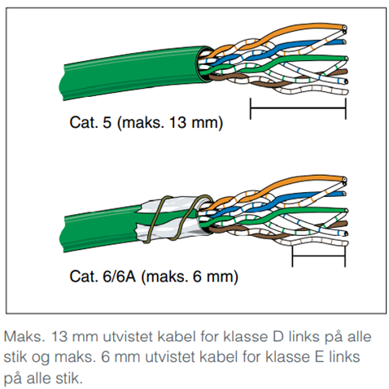
Optvisting af kabler
Notes:
Tvistede ledere udbalancerer forstyrrelser. Optvistede ledere er følsomme overfor forstyrrelser, blandt andet for overhøring fra andre tætliggende ledere. Derfor må der i 100 MHz- løsninger ikke findes mere end 13 mm optvistning ved hver konnektor (følsomheden for støj er frekvensafhængig).
Tvistningen kan også ødelægges ved uforsvarlig behandling eller bøjning af kablerne. Sker dette, separeres parrene nemlig fra hinanden.
For 250 MHz er kravet, at optvistningen ikke må være mere end 6 mm.

Slide 4
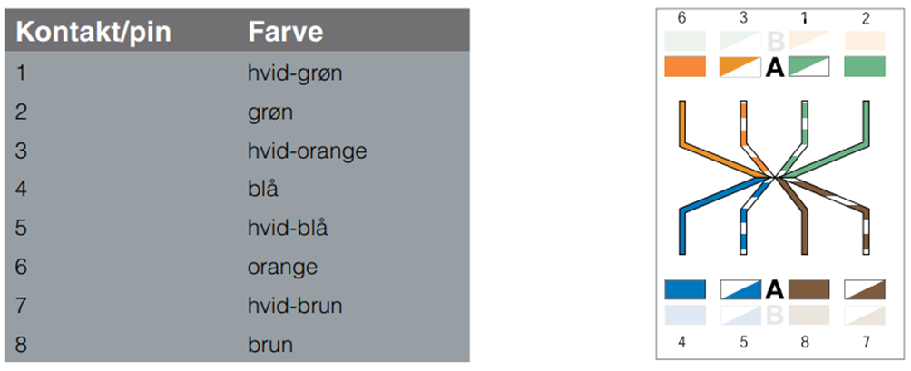
EIA/TIA 568A
Notes:
Konnektorerne er farvekodede i henhold til EIA/TIA 568A.

Slide 5
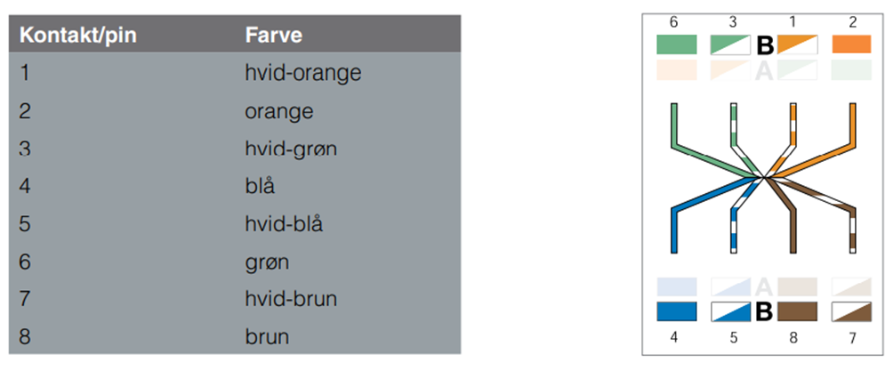
EIA/TIA 568B
Notes:
Konnektorerne er farvekodede i henhold til EIA/TIA 568B.

Slide 6
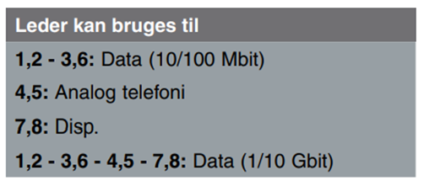
Notes:
Husk! Der konnekteres efter samme farvekodnings princip (568 A eller B) i begge ender af et link. I tilfælde af fejl kan konnektorerne re-termineres.

Slide 7
Fordelene ved et skærmet netværk
En overvejende del af de datanetværk, der installeres i dag, er uskærmede.
Men skærmede netværk får stigende betydning, eftersom:
skærmen giver en bedre beskyttelse mod nuværende og fremtidige forstyrrelser
skærmen mindsker udstråling og dermed muligheden for aflytning
skærmen øger mulighederne for høj og sikker overføringshastighed også i fremtiden
meromkostningerne ved ny installation er begrænsede sammenlignet med omkostningerne ved en eventuel udskiftning senere.
Der er to forskellige skærmnings typer:
folieskærm beskytter mod højfrekvente datasignaler
fletskærm beskytter mod lavfrekvente datasignaler

Slide 8
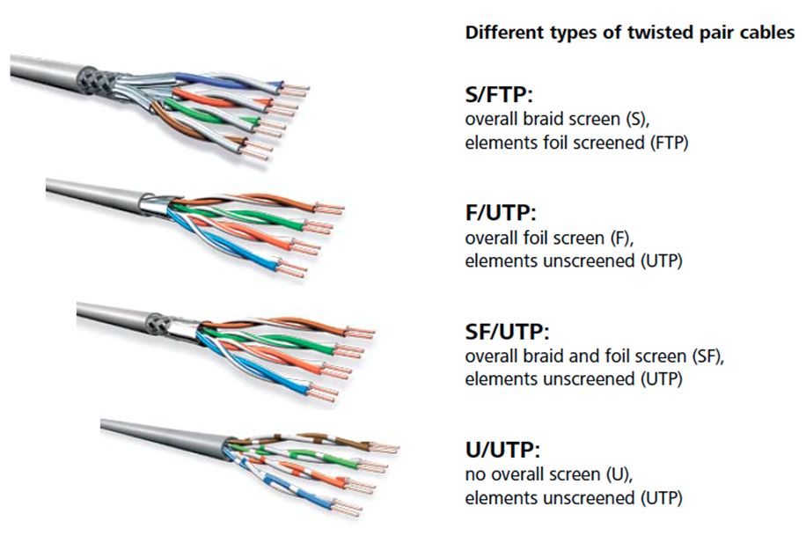
Skærmet eller uskærmet netværkskabel?
Notes:
Et netværkskabel kommer i to udgaver: Uskærmet og skærmet.
Skærmen kan enten sidde rundt om hver af de indre kobberledere (U-FTP) eller som en ydre skærm rundt om alle lederne samlet (F-UTP).
Når du kigger på et netværkskabel, vil du se, at kablerne har en betegnelse på fire bogstaver.
Det første bogstav i koden angiver den ydre skærm. Den anden del beskriver den indre skærm, og TP står for ”Twisted Pair”, som er betegnelsen for lederne, der er snoede.
U: Et uskærmet kabel er markeret med ”U”, som står for unshielded.
F: Et kabel med folieafskærmning er markeret med ”F”, som står for foiled.
S: Et kabel med flettet afskærmning er markeret med ”S”, som står for shielded.

Slide 9
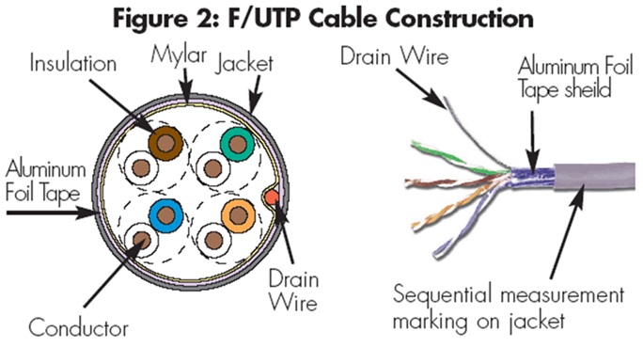
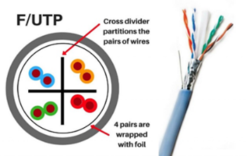
F-UTP og S-UTP
Notes:
Disse netværkskabler er udstyret med én skærm, der sidder som en samlet skærm rundt om alle lederne i kablet. F-UTP som en folieskærm og S-UTP som en flettet skærm.

Slide 10
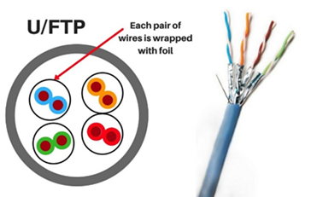
U-FTP
Notes:
Dette netværkskabel er også udstyret med én skærm, der sidder individuelt viklet rundt om hver af de indre ledere i kablet.

Slide 11

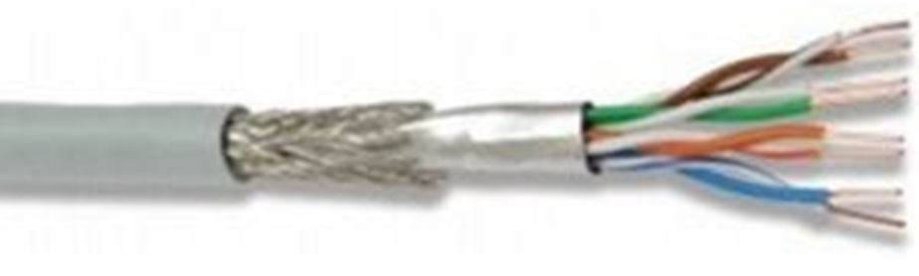
SF-UTP
S-FTP og F-FTP
Notes:
SF-UTP
Denne type kabel har to ydre skærme, både en af folie og en flettet.
S-FTP og F-FTP
Disse netværkskabler er dobbeltskærmede. Kablerne har både en indre skærm om hver af lederne samt en samlet ydre skærm rundt om alle lederne. S-FTP med ydre flettet skærm og F-FTP med en ydre folieskærm.
Denne type skærm er derfor velegnet til krævende installationer, hvor man skal have mange kabler tæt på hinanden, uden at der må opstå interferens.

Slide 12

U-UTP og UTP
Notes:
U-UTP og UTP
Uskærmet netværkskabel der ofte blot betegnes UTP. Et uskærmet kabel har fleksible indre ledere og er ofte blødt og lettere at arbejde med end de skærmede kabler. Et uskærmet kabel som dette er desuden en smule tyndere end de skærmede kabler.

Slide 13
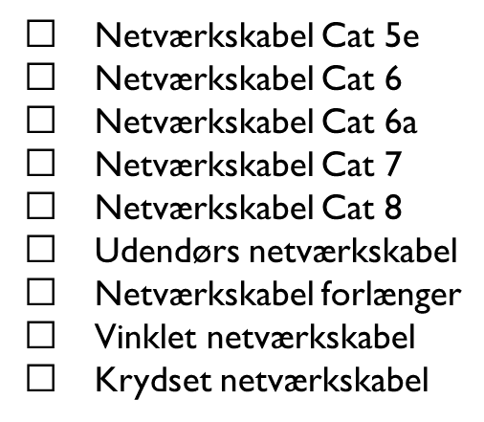
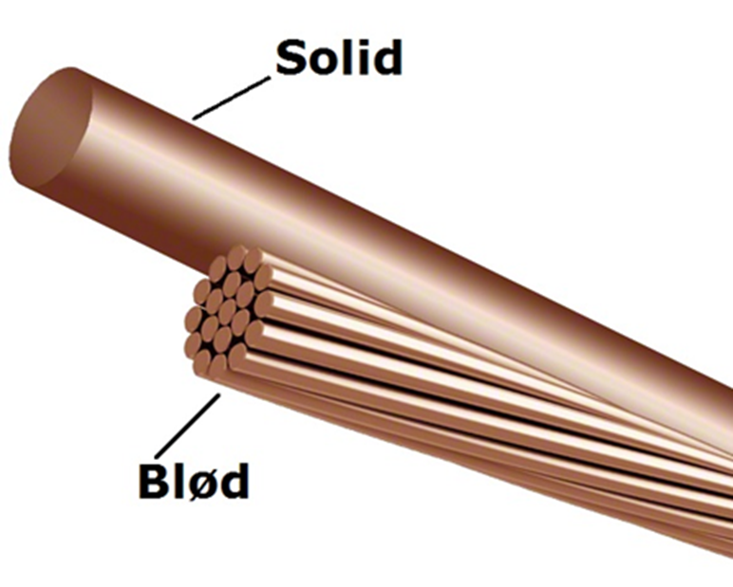
Grundlæggende Data installationer PDS
Solidt eller blødt netværkskabel
Notes:
Når du kigger efter et netværkskabel, vil du også støde på betegnelser, der angiver om netværkskablerne er ”solid” eller ”blød”. Disse navne henviser til, hvorvidt netværkskablets indre ledere er en samlet tyk leder (solid), eller om der er tale om flertråds tynde ledere (blød). Blød kaldes også ”stranded”. De solide/stive kabler er gode, hvis du for eksempel skal til at bygge om eller bygge nyt, hvor du skal have lagt kablerne ind i væggen. Kablerne er nemlig stive, så de kan modstå det slid, som opstår. De bløde kabler kan du for eksempel bruge, hvis du skal trække kablerne ud til din computer, DVD-afspiller eller din spillekonsol. De er nemlig nemmere at arbejde med, når de skal sættes fast til fodlister, under skrivebordet, eller hvor de nu skal gemmes væk
Netværkskabler inddeles i forskellige kategorier. Derfor hedder de Cat foran et bestemt nummer. Cat er forkortelsen for category. mes væk.

Slide 14
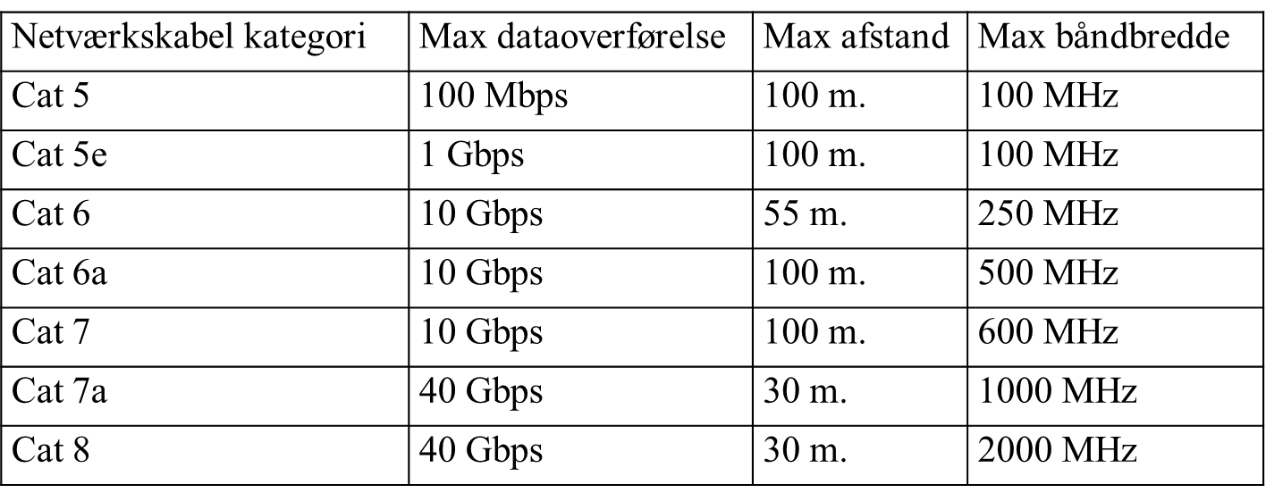
Hvad betyder de forskellige Kategorier i netværkskabler
Notes:
De kabler vi i dag kalder netværkskabler startede som elektrisk kabel, hvor to ledninger er snoet om hinanden, som er beregnet til elektrisk kommunikation. Et parsnoet kabel eller Twisted Pair kabel er designet til at mindske elektromagnetisk interferens mellem parret og et eksternt genereret elektromagnetisk felt fra fx et andet kabel. Efterhånden som kablerne blev bedre og bedre og fik nye karakteristik gav man dem kategori-betegnelser som fortalte noget om hastigheder og båndbredde, samt hvor langt de kunne lede signalet.
I praksis vil du aldrig støde ind i Cat 1 - Cat 4 kabler i dag. Du kan måske finde dem som telefonkabel, men til netværksbrug vil du ikke finde andet end Cat 5 og op.
Cat 5 netværkskabel
Et firma der sælger datakabler skriver:
Cat5 er nok stadig det mest udbredte netværkskabel i Danmark. Derfor er det også det netværkskabel du kan finde til rigtigt gode priser. Kablet er godt til de fleste standardopgaver og har max hastighed på 100Mbps over 100 m og max båndbredde på 100 MHz.
Jeg finder at vores krav til netværk er øget så kablet ikke mere levere tilstrækkelig hastighed. Mange leverandører er stoppet med at sælge cat 5.

Slide 15
Hvad betyder de forskellige kategorier i netværkskabler
Cat 5e netværkskabel
Cat 5e er en udviklet udgave af Cat 5 kablet, derfor hedder det Cat 5e for enhanced. Internet kabel i kategori Cat 5e understøtter 1Gbps med frekvens på 100-250MHz. Køber du et Cat 5e kabel er du garanteret, at det understøtter 1Gbps eller 1000Mbps hastigheder over 100m. Kablet er designet med mindre interferens mellem lederne og understøttelse af Gigabit hastighed. Den øgede hastighed opnås ved at kablet bruger 4 par-ledere i stedet for 2.
Notes:
Cat 5e netværkskabel
Cat 5e er en udviklet udgave af Cat 5 kablet, derfor hedder det Cat 5e for enhanced. Internet kabel i kategori Cat 5e understøtter 1Gbps med frekvens på 100-250MHz. Køber du et Cat 5e kabel er du garanteret, at det understøtter 1Gbps eller 1000Mbps hastigheder over 100m. Kablet er designet med mindre interferens mellem lederne og understøttelse af Gigabit hastighed. Den øgede hastighed opnås ved at kablet bruger 4 par-ledere i stedet for 2.

Slide 16
Hvad betyder de forskellige kategorier i netværkskabler
Cat 6 netværkskabel
Cat 6 er overtageren til Cat 5e og derfor designet som det bedste ”allround” netværkskabel. Cat 6 kabel har højere kapacitet og er mere modstandsdygtig overfor udefrakommende støj. Cat 6 kablerne har ændret lidt på designet i forhold til Cat 5 kablet. Det er noget tykkere og kan transmittere større mængder data end Cat 5 og Cat 5e, men kun over kortere afstande. Internet kabel i kategori Cat 6 understøtter en båndbredde på 250 MHz og hastigheder på op til 10Gbps op til 50 meter og omkring 2Gbps derover.
Notes:
Cat 6 netværkskabel
Cat 6 er overtageren til Cat 5e og derfor designet som det bedste ”allround” netværkskabel. Cat 6 kabel har højere kapacitet og er mere modstandsdygtig overfor udefrakommende støj. Cat 6 kablerne har ændret lidt på designet i forhold til Cat 5 kablet. Det er noget tykkere og kan transmittere større mængder data end Cat 5 og Cat 5e, men kun over kortere afstande. Internet kabel i kategori Cat 6 understøtter en båndbredde på 250 MHz og hastigheder på op til 10Gbps op til 50 meter og omkring 2Gbps derover.

Slide 17
Hvad betyder de forskellige kategorier i netværkskabler
Cat 6a netværkskabel
Cat 6a er en videreudviklet udgave af Cat 6 kabel, som har dobbelt kapacitet i forhold til det almindelige Cat 6 kabel. En anden fordel er at man kan føre længere kabel, uden at slække på datahastigheden. Cat 6a har endnu tykkere plastikkappe end Cat 6 for at holde støj ude, så man skal være opmærksom på, at det kan være lidt mere besværligt at arbejde med. Internet kabel i kategori Cat6a understøtter en båndbredde på 500 MHz og hastigheder på 10Gbps. Cat 6a er derfor velegnet til lidt mere krævende installationer, der fx skal overføre 4K Ultra HD video eller spil der kræver stor båndbredde.
Notes:
Cat 6a netværkskabel
Cat 6a er en videreudviklet udgave af Cat 6 kabel, som har dobbelt kapacitet i forhold til det almindelige Cat 6 kabel. En anden fordel er at man kan føre længere kabel, uden at slække på datahastigheden. Cat 6a har endnu tykkere plastikkappe end Cat 6 for at holde støj ude, så man skal være opmærksom på, at det kan være lidt mere besværligt at arbejde med. Internet kabel i kategori Cat6a understøtter en båndbredde på 500 MHz og hastigheder på 10Gbps. Cat 6a er derfor velegnet til lidt mere krævende installationer, der fx skal overføre 4K Ultra HD video eller spil der kræver stor båndbredde.

Slide 18
Hvad betyder de forskellige Kategorier i netværkskabler
Cat 7 netværkskabel
Med Cat 7 netværkskablerne kommer vi op i netværkskabler med meget stor båndbredde. Faktisk så høj, at der ikke er mange internetforbindelser, der overhovedet kan levere så store hastigheder. Derfor vil det i praksis ikke være relevant for den almindelige bruger. Internet kabel i kategori Cat 7 understøtter en båndbredde på 600 MHz og hastigheder på op til 10Gbps over 100 meter. Cat 7 er derfor velegnet til professionelle og meget krævende installationer, hvor der skal overføres store mængder data, som fx 4K Ultra HD video eller spil der kræver stor båndbredde. På kortere distancer kan du opnå hastigheder på 40Gbps ved 50m eller hele 100Gbps over 15m. Netværkskabel Cat 7 har så høje specifikationer, at det altid vil være skærmet.
Man kan i virkeligheden sige, at da Cat 7 blev designet til at kunne yde 10Gbps over 100 meter (når der står ”over 100 meter”, vil det sige at det kan klare hastigheden op til 100 meter), blev det i princippet overhalet indenom af Cat 6a kablerne, der opnåede samme hastigheder, perfekt til den almindelige bruger.
Når vi kommer op i dette kategori-niveau og højere kategorier skelner man ikke længere mellem om kablet er skærmet eller ikke skærmet. Det gør man ikke da kablerne er designet med så høje specifikationer, at de i princippet altid vil fungere som skærmede
Notes:
Når vi kommer op i dette kategori-niveau og højere kategorier skelner man ikke længere mellem om kablet er skærmet eller ikke skærmet. Det gør man ikke da kablerne er designet med så høje specifikationer, at de i princippet altid vil fungere som skærmede.
Cat 7 netværkskabel
Med Cat 7 netværkskablerne kommer vi op i netværkskabler med meget stor båndbredde. Faktisk så høj, at der ikke er mange internetforbindelser, der overhovedet kan levere så store hastigheder. Derfor vil det i praksis ikke være relevant for den almindelige bruger. Internet kabel i kategori Cat 7 understøtter en båndbredde på 600 MHz og hastigheder på op til 10Gbps over 100 meter. Cat 7 er derfor velegnet til professionelle og meget krævende installationer, hvor der skal overføres store mængder data, som fx 4K Ultra HD video eller spil der kræver stor båndbredde. På kortere distancer kan du opnå hastigheder på 40Gbps ved 50m eller hele 100Gbps over 15m. Netværkskabel Cat 7 har så høje specifikationer, at det altid vil være skærmet.
Man kan i virkeligheden sige, at da Cat 7 blev designet til at kunne yde 10Gbps over 100 meter (når der står ”over 100 meter”, vil det sige at det kan klare hastigheden op til 100 meter), blev det i princippet overhalet indenom af Cat 6a kablerne, der opnåede samme hastigheder, perfekt til den almindelige bruger.

Slide 19
Hvad betyder de forskellige kategorier i netværkskabler
Cat 7a netværkskabel
Cat 7a netværkskabel er meget kraftig skærmet med folie skærmet lederpar og flettet yderskæm.
I modsætningen til Cat 7 kablet understøtter det op til 1000Mhz båndbredde som anvendes til højhastighedsnetværk samt 10Gbps.
Notes:
Cat 7a netværkskabel
Cat 7a netværkskabel er meget kraftig skærmet med folie skærmet lederpar og flettet yderskæm. I modsætningen til Cat 7 kablet understøtter det op til 1000Mhz båndbredde som anvendes til højhastighedsnetværk samt 10Gbps.

Slide 20
Hvad betyder de forskellige kategorier i netværkskabler
Cat 8 netværkskabel
Cat 8 netværkskabler er nyeste skud på stammen af netværks kategorier, og det er udelukkende designet til netværks- og data-centre og professionelle installationer, hvor der er korte afstande fra server til switch. Kablet er endnu ikke særlig udbredt og er derfor stadig meget dyrt. Internet kabel Cat 8 understøtter en båndbredde på 2000MHz og hastigheder på op til 40Gbps over 100 meter. Cat 8 kabel har så høje specifikationer, at det i praksis altid er skærmet. Der findes også Cat 8.1 kabler, der er designet til 25 / 40GBASE-T applikationer med et transmissionsområde på op til 30 meter og transmissionsydelse på op til 2 GHz (fire gange båndbredden på Cat 6a).
Notes:
Cat 8 netværkskabel
Cat 8 netværkskabler er nyeste skud på stammen af netværks kategorier, og det er udelukkende designet til netværks- og data-centre og professionelle installationer, hvor der er korte afstande fra server til switch. Kablet er endnu ikke særlig udbredt og er derfor stadig meget dyrt. Internet kabel Cat 8 understøtter en båndbredde på 2000MHz og hastigheder på op til 40Gbps over 100 meter. Cat 8 kabel har så høje specifikationer, at det i praksis altid er skærmet. Der findes også Cat 8.1 kabler, der er designet til 25 / 40GBASE-T applikationer med et transmissionsområde på op til 30 meter og transmissionsydelse på op til 2 GHz (fire gange båndbredden på Cat 6a).

Slide 21
Hvilken kategori skal man vælge?
Generelt kan man sige at Cat 7, Cat 7a og Cat 8 kabler er uegnede til almindelig kontor kabling.
Et Cat 5e netværkskabel understøtter hastigheder på 1Gbps med en frekvens på 100-250MHz i længder på op til 100m. Du kan både finde Cat 5e som et skærmet eller uskærmet kabel.
Cat 6 understøtter 10Gbps op til 55m med frekvens på 250MHz. Man kan også finde Cat 6a kabler, som har endnu bedre specifikationer. Vi anbefaler oftest Cat 5 (Cat 5e) eller Cat 6 til private.
Cat 6a eller Cat 7 anbefaler vi til erhverv og professionelle, der har mere specifikke krav til interferens og båndbredde. Det hele kommer dog an på, hvad der er mest hensigtsmæssigt for den enkelte installation.

Slide 22
Hvilken kategori skal man vælge?
Cat 5, Cat 6 og Cat 6a mere end rigeligt til den almindelige bruger. I virkeligheden er det oftest hastigheden på din internetforbindelse, der vil fungere som flaskehals. Er du professionel montør og har behov for at kunne lave hurtigere netværk kan du overveje Cat 7 eller Cat 8 kabler, men generelt er disse til brugere, der har mere specifikke krav til interferens og båndbredde.
Når vi kommer op i de højere kategorier er det på sin plads at spørge om det i det hele taget er nødvendigt. For den helt almindelige bruger, selv dem med stort dataforbrug af 4K tv og online spil er de almindelige Cat 5 og Cat 6 kabler mere end rigeligt. Netflix skriver selv at deres 4K UHD udsendelser kræver en forbindelse med 25Mbps, så her er selv Cat5 kabler rigeligt. Med andre ord er det ikke nødvendigt at kigge på Cat 7 og højere, med mindre du har helt specifikke krav til kablerne. Du kan godt blande forskellige kategorier netværkskabler i dit netværk, men husk at intet er bedre eller hurtigere end det svageste led Husk at dette også gælder stik i netværket. Derfor vil det heller ikke give mening at have Cat 7 kabler i hele sit netværk, hvis din router eller switch kun understøtter lavere hastigheder. Selv hvis du har lynhurtigt 1000Mbit Fiberinternet kan de færreste servere (inkl. harddisken) udnytte disse hastigheder alligevel.
Derfor vil man i praksis ikke mærke forskel på om man bruger Cat 5e, Cat 6 eller Cat 7 kabler, da båndbredden i forvejen er højere end tilsluttet udstyr kan overføre.

Slide 23
Få det bedste netværk
Det kan godt virke som en jungle når man skal finde det bedst egnet netværks kabel.
Skal det være blød eller hård core (cu leder)
Skal det være skærmet eller uskærmet
Hvilken skærm skal benyttes i de forskellige omgivelser
Hvilken udvendig beskyttelse skal kablet have: skal det i jorden, bliver det udsat for varme, bliver det udsat for sollys
Hvor lang skal kablet være
Skal det være ”krydset”
Hvilken hastighed skal det være for
Prisen.
Notes:
Uanset om du leder efter et kabel til at komme på internettet med, eller om du vil lave et netværk, skal du have gode kabler. Man kan spørge sig selv, hvad meningen er med højhastighedsinternet eller fiberbånd, hvis kablerne ikke kan trække det.
Det kan heller ikke betale sig at bruge en masse tid og energi på at etablere et netværk, hvis forbindelsen er ringe. Især ikke hvis du risikerer at miste de data, som deles mellem de forskellige enheder på netværket.
Vær sikker på at hastigheder på enheder (switche, router osv.) ledninger og stik, arbejder med samme hastigheder, ellers vil der opstå flaskehalse. Nye netværkskabel kategorier/typer er bagud kompatibel med ældre standarder. Det vil f.eks. sige, at et Cat 8 netværkskabel også kan køre med samme båndbredde og hastighed som f.eks. et Cat 5e netværkskabel. Derimod kan et Cat 5e netværkskabel ikke køre med en højere båndbredde eller hastighed, end hvad kategorien tilbyder.
Der findes mange ord og termer for netværkskabler, og navne som Ethernet kabel, Lan Kabel, drops, patch kabel og Internet kabel er alle brugt hyppigt når man omtaler netværkskabler. Det er dog vigtigt at understrege, at alle disse navne omtaler den samme type kabel, som oftest kaldes for netværkskabel.

Slide 24
Her er 10 yderligere punkter du skal overveje
Jo flere MHz = jo hurtigere og bedre er kablet
Smid cat 3 cat 4 kabler ud, de er for langsomme
Køb ikke cat 5 kabler, de er for langsomme
Cat 5e og cat 6 er gode kabler til privat og virksomheder
Cat 6A er til ”power over Ethernet” (PoE)
Cat 7 er en fremtidssikring
Cat 7A er både fremtidssikret og til PoE
Cat 8 er hurtigste men måske ikke nødvendigt
Der er skærmet og uskærmet kabler
Er afstanden over 100 meter skal du have en forlænger (i form af switch, eller lignende)

Slide 25
https://www.youtube.com/watch?v=MfqwoGKdEHw

Slide 26
Fremføring
Ved fremføring af kabler i føringsvej anbefales følgende:
Brug ikke plastkabelbøjler. Hvis de anvendes er det korte strækninger (maks. fem meter og få kabler (maks. fem kabler) og bøjlerne skal placeres med maks. 25 cm mellemrum.
Hver kabeltype har sin egen bakke. For yderligere information se EN 50174-2-2009
Brug ikke vandret placerede kabelstiger
Brug helst ikke gitterbakker, da for store bundter kan stresse kablerne. Hvis gitterbakker anvendes, må der ikke være mere end seks kabler i højden. Dog syv ved anvendelse af Schneider Electric (Wibe) gitterbakker pga. den dobbelttrådede bund
Ved større antal placeres en dækplade i bunden af gitterbakken
Schneider Electric anbefaler perforerede-/lukkede bakker pga. bedre EMC beskyttelse og bedre generel beskyttelse
Kabelgennemføringer under lofter bør være overdimensionerede med min. 50%
Træk aldrig stærkstrømskabler og PDS kabler i samme spor (henvisning til bekendtgørelsen).

Slide 27
Kabeltræk
Under oplægning bør kablerne lægges og ikke trækkes
Kablerne må ikke opstrappes for hårdt
Strips bør ikke strammes, brug eventuelt velcrostrips
Der skal klippes en meter af kablet i træk-enden efter kabeltræk
Bøjningsradius under kabeltræk må ikke være mindre end otte x diameter
Bøjningsradius af installerede kabler må ikke være mindre end fire x diameter
Maks. 90 m længde.

Slide 28
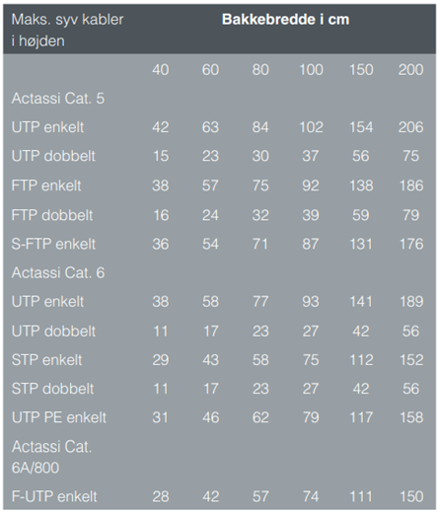
Gitterbakke Wibe- højde på bakke 7 cm
Skemaet viser mængden af kabler, der kan være i gitterbakken ved brug af de forskellige Actassi
Systemer.

Slide 29
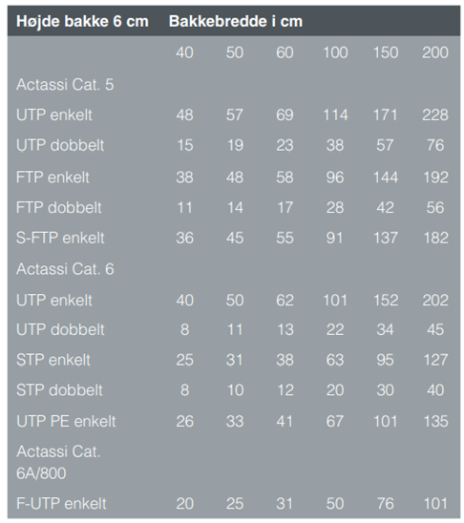
Gitterbakke Wibe-
Kabelbakke 75% fyld
Skemaet viser mængden af kabler, der kan være i kabelbakken ved brug af de forskellige Actassi systemer.
Ved 100% husk låg på bakken

Slide 30
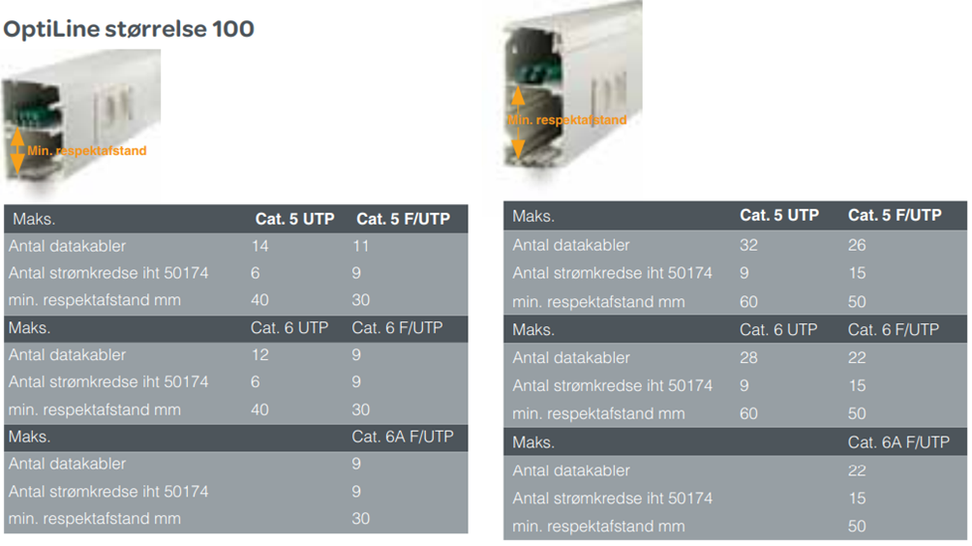
Respektafstande i
Optiline og TEK kanaler
Eksempler på hvor mange strømkredse og datakabler der kan være i de forskellige kanalstørrelser og samtidig overholde EN 50174-2:2009.

Slide 31
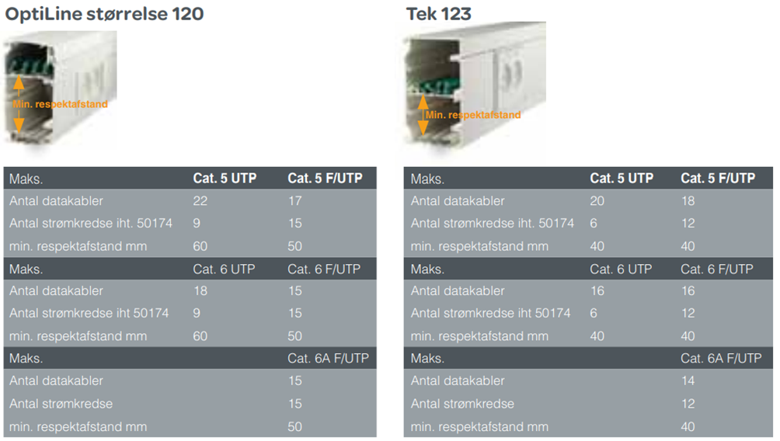
Respektafstande i
Optiline og TEK kanaler

Slide 32
Respekt
Når du har kanaler hvor der bliver åbent til 230V installationen, når du tager låget af,
så skal der en el- installatør bag, det må ikke kun være en lægmand
1 strømkreds = maks. 20A 230V 1-faset.
3-faset kabler skal behandles som 3 stk. 1-faset kabler.
Da strømkredsene kan være både 3 eller 5 leder kabler og kablerne findes i forskellige dimensioner afhængig af fabrikat, er det nødvendigt at tjekke om det valgte antal stærkstrømskabler fysisk kan være i den valgte kanal. Dette kan gøres i OptiLine kataloget.

Slide 33
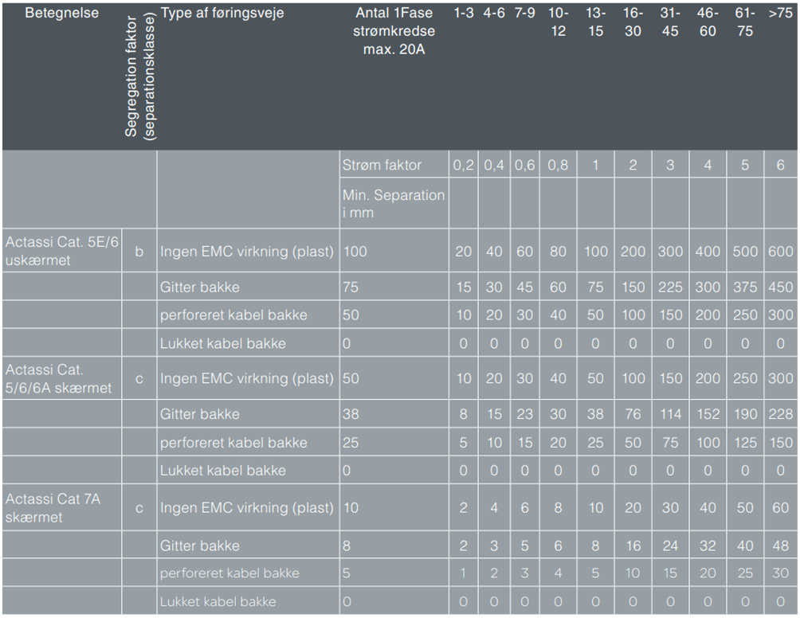
Respektafstande
Respektafstanden er idag afhængig af kabeltypen, type af føringsveje og antal strømkredse der ligger parallelt.
Notes:
Ved parallelføring af stærkstrømskabler (forsyningskabler) og kommunikationskabler (PDS-kabel) skal man overholde kravene i EN 50174-2/A1:2011. Respektafstanden er idag afhængig af kabeltypen, type af føringsveje og antal strømkredse der ligger parallelt.
Nedenfor er vist et skema med respektafstande udarbejdet udfra denne standard. Forudsætningen for brug af tabellen er, at hver installationstype har sin egen føringsvej.
Undtagelse
Der er ingen krav til respektafstand, hvis nedenstående betingelser er opfyldt og der ikke er særlige støjkilder i nærheden (bortset fra krav i henhold til nationale eller lokale bestemmelser f.eks. SB).
Strømkredse:
1) Kun én fasede kredsløb (230V).

Slide 34
Respektafstand til særlige støjkilder
Kilde til forstyrrelser | Minimums separation i mm
Fluorescerende lamper | 130a
Neonlamper | 130a
Kviksølvlamper | 130a
High intensity discharge lamper | 130a
Bue svejseudstyr | 800a
Induktionsvarmeanlæg | 800a
Hospitaludstyr | b
Radiosendere | b
TV sendere | b
Radar | b
Notes:
Minimum respektafstanden kan reduceres, hvis der anvendes passende føringsveje eller leverandøren giver garanti.
b Hvis der ikke forefindes garanti fra leverandør, skal der foretages analyse af mulige forstyrrelser f.eks. frekvensområde, harmoniske frekvenser, transcienter, peaks osv.

Slide 35
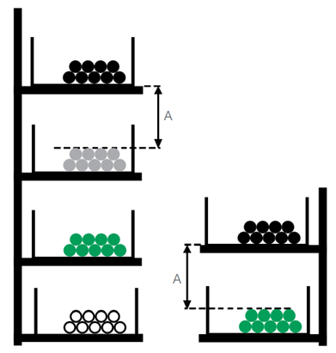

Oplægning
Forkert oplægning
Notes:
I oversigten nedenfor vises eksempeler på , hvordan kablerne skal oplægges i føringsveje i henhold
til gældende standarder.
Anbefalet oplægning

Slide 36
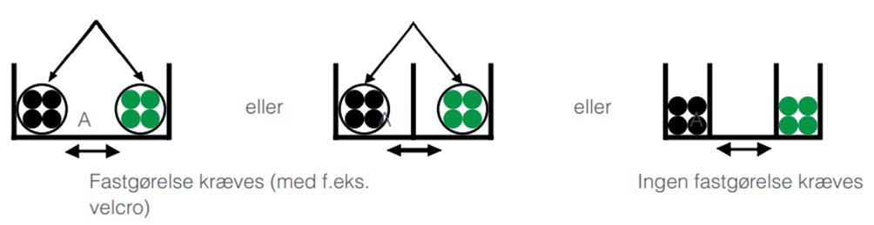
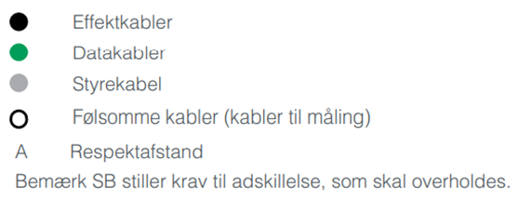
Korrekt oplægning i samme føringsvej

Slide 37
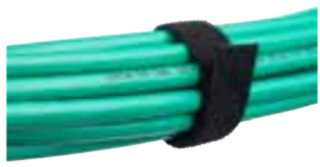
Bøjningsradius og klemmeskader
Notes:
Ændrer man afstanden imellem lederne i et par, hvilket man gør ved klemmeskader, forandrer man også impedansen. Impedansfejl forårsager forstyrrende reflekser og øget dæmpning af datasignalerne. Selv en så lille påvirkning som en uforsigtig behandling af kablet har afgørende betydning.
Den største risiko for klemmeskader er, når man fastgør kablet. Den eneste løsning er at være forsigtig med kabelbinderen og at lægge flere kabler i et bundt samt generelt altid tænke på, hvad man gør. Brug af Velcro strips anbefales.
Husk - en klemmeskade kan ikke repareres!

Slide 38
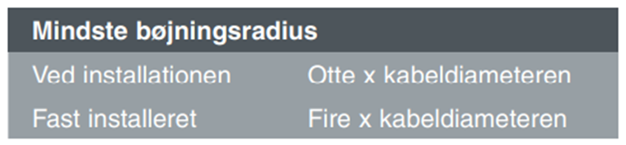
Montagekrav fra TSB40 standarden
Notes:
Bøjningsskader er også klemmeskader, som opstår, for eksempel når man lægger kablet over en kabelstige eller kabelbakke. Eller når man tilfældigt hænger kabelrullen på en krog, mens man venter på at kunne fortsætte installationen. Midlet mod dette er aldrig at hænge kablet over skarpe vinkler, at lægge bløde bukninger rundt om hjørner, ikke at trække hårdt i kablerne og altid tænke på, hvad man gør.

Slide 39
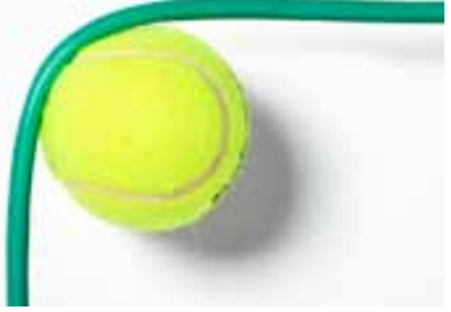
Generel bøjningsradius
Bøjningsradius minimum 50 mm
Kablerne må ikke opstrappes for hårdt.
Derfor bør velcro anvendes
Bøjningsradius under kabeltræk må ikke være mindre end otte x diameter. Når man trækker samtidig med, at man bøjer, som man gør ved installationen, tåler kablet ikke så meget.
Der skal klippes en meter af kablet i trækend-en efter kabeltræk
Bøjningsradius af installerede kabler må ikke være mindre end fire x diameter
Kabelkappen skal trækkes helt op imod konnektoren
Opsnoning af parrene må ikke være mere end
  13 mm ved Cat. 5
  6 mm ved Cat. 6/6A.
Træk aldrig stærkstrømskabler og PDSkabler i samme spor (henvisning til Bekendtgørelsen)
Notes:
Ved at følge nedennævnte retningslinjer mindskes risikoen for skader.

Slide 40
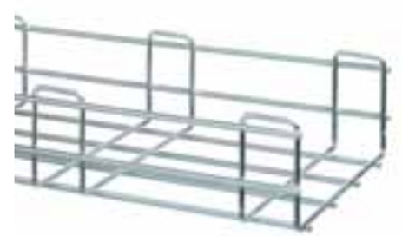
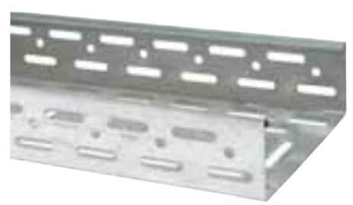


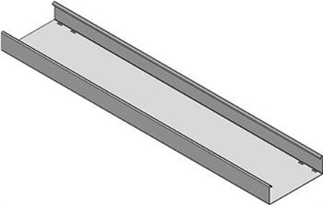
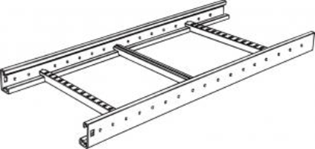


EMC/EMI
Notes:
Der findes generelt tre typer kabelbakker:
o Kabelstiger: Ingen tilstrækkelig EMC virkning
o Perforerede kabelbakker: Tilstrækkelig EMC virkning
o Uperforerede kabelbakker: Stor EMC virkning

Slide 41
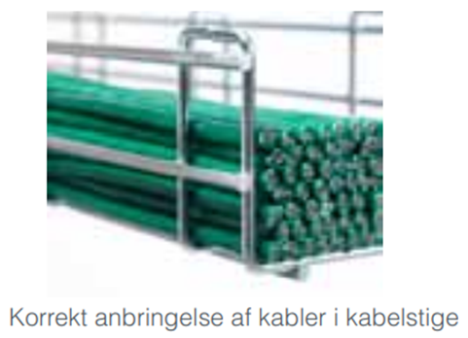
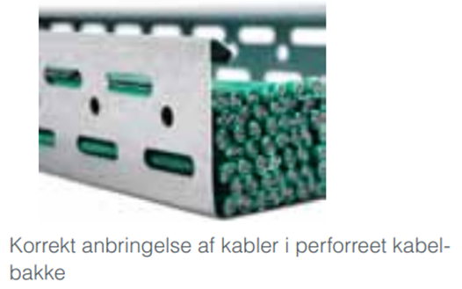
EMC/EMI
Notes:
Ved oplægning af kabler i kabelbakker bør der tages hensyn til følgende:
o Kabelbundtets højde skal være lavere end højden på kabelbakken
o Der er bedre EMC-virkning i siderne/hjørnerne af kabelbakkerne end i midten

Slide 42
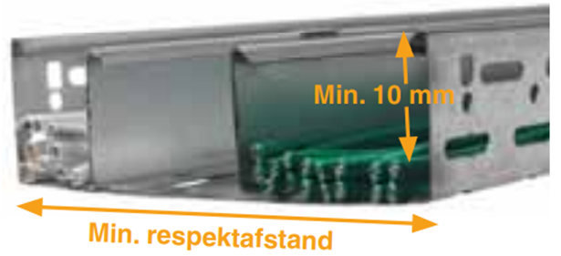
EMC/EMI
Notes:
EMC påvirkningen er afhængig af placeringen af kabler. Kabler skal min. være 10 mm under overkant af føringsvejen.

Slide 43
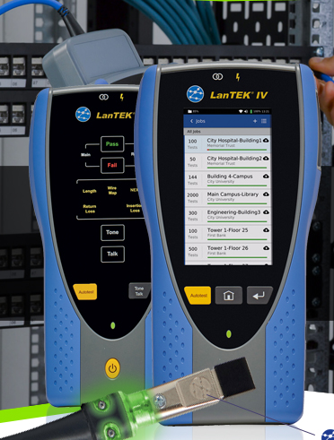
Fejlfinding
LANTEK IV-500MHz LAN CERTIFICERINGSTESTER | EL-NR.: 63 98 931 209 | PRIS KR. 69.595,-
LANTEK IV-3000MHz LAN CERTIFICERINGSTESTER | EL-NR.: 63 98 931 225 | PRIS KR. 80.595,-
Notes:
En fejlmelding, der lyder at 100 Mbit/s udstyr virker, mens 1 Gbit/s ikke gør, bør altid udløse en mistanke om en fejl på kablet eller stikket - 100 Mbit/s udnytter nemlig kun 4 ud af de 8 ledere og har derfor en større chance for at overleve en defekt samling.
I sidste ende er man dog nødt til at anvende en kabeltester, hvis man skal afgøre, om en samling er udført korrekt. Netværksudstyr har nemlig en tendens til at være fejltolerant, og hvis der er hul igennem på alle 8 ledere, men nogle af dem er byttet rundt, vil visse typer udstyr kunne kompensere for ombytningen i den ene ende, så det hele virker, mens andet udstyr ikke kan og derfor vil fejle.
En kabeltester til PDS-kabel findes i mange varianter - lige fra den helt billige model til under 100 kr, og op til den helt dyre model fra Fluke Networks, der typisk koster langt over 10.000 kr. og testeren kan måle stort set alt.
Det er især en fordel, hvis der er tale om komplekse fejl pga. støj - med en dyr tester kan man måle Far End Crosstalk (FEXT) og Near End Crosstalk (NEXT), hvor støj fra andre kabler trænger ind i kablet, man måler på, og hvis der er en skade på kablet, kan testeren også fortælle præcis hvor på kablet, skaden befinder sig.
Den helt billige form for tester er et primitivt stykke udstyr, der sender strøm igennem hver leder på skift. I den ene ende af kablet tilsluttes testeren, og i den anden ende af kablet tilsluttes en dongle med 8 lysdioder, som lyser op på skift og i den rigtige rækkefølge.
Gør de ikke det, har man en ide om, hvilken leder, der er brudt, men man ved ikke hvor, og det kan tage lang tid at finde fejlen, især hvis der er en skade på kablet.

Slide 44
Hvad indebærer afprøvning
Hvilke krav er gældende?
Notes:
I de fleste tilfælde kan man ikke se om et kabel er beskadiget, eller se om en tilslutning er dårligt udført. Derfor har man udviklet metoder til at måle, dokumentere og certificere kablernes og konnektorernes præstationer. En testrapport er også nødvendig for, at få installationen godkendt i henhold til eksempelvis Cat.5e, Cat.6 eller Cat.6A.
ISO, EN og TIA beskriver kravene til hvordan kabelsystemet skal testes. De forskellige standard organisationers krav har samme formål, nemlig at sikre at de datasignaler som skal løbe i systemet kan transmitteres problemfrit. Men af forskellige årsager er der enkelte forskelle på hvordan testen udføres alt efter hvilken standard der vælges.
Bygherrer, rådgivende ingeniører eller andre kan have en holdning til hvilken teststandard der skal anvendes, hvorfor det er vigtigt at få dette afstemt inden kabelsystemet testes.
Den enkelte teststandard indeholder oplysninger om, hvilke målinger der skal udføres, hvilke grænseværdier der er gældende for hver enkelt måling og hvilket frekvensområde der skal måles i.

Slide 45
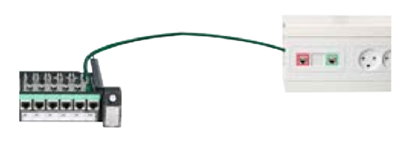
Linkdefinitioner
Permanent Link
Notes:
Et link er sammensat af de komponenter, som tilsammen danner en signalvej i netværket. ISO11801 og EN50173 skelner imellem to hovedtyper.
Permanent Link omfatter den faste installation fra konnektor i patchpanel til konnektor i vægudtag, samt selve konnekteringen hertil = fire konnektorer (to konnektorsamlinger, stik + konnektor) + maks. 90 meter kommunikationskabel (”horisontalkabel”).Desuden kan linket indeholde et såkaldt konsolideringspunkt.

Slide 46
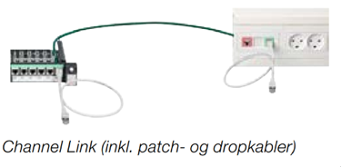
Linkdefinitioner
Channel Link
Notes:
Channel Link, som beskriver forbindelsen mellem de aktive komponenter og således også omfatter patchkablerne mellem patchpanel og hub/switch, samt patchkablet imellem vægudtag og pc = maks. fire konnektorer + maks. 90 meter kommunikationskabel + to stk. patchkabler (maks. 10 meter i alt).

Slide 47
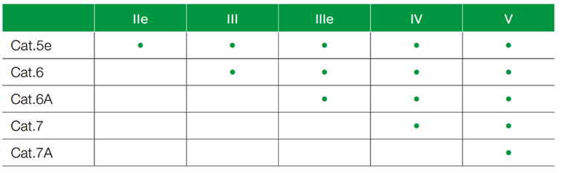
Testinstrumenter
Notes:
Der findes en del forskellige fabrikanter af testinstrumenter til måling på strukturerede kabelsystemer på markedet. I Danmark kommer de mest solgte, og samtidig dem vi anbefaler, fra Fluke JDSU og Ideal. De seneste modeller er DSX-serien fra Fluke og LanTEK II serien fra Ideal. Der er tale om instrumenter som er lette at anvende, og som desuden giver dig gode råd ved fejlsøgning.
En anden fordel er, at man med udvidelsesmoduler også kan anvende instrumenterne til måling af fiberkabling.
Testinstrumenterne er inddelt i niveauer efter deres præcision og målenøjagtigheder (defineret i IEC 61935). Eksempelvis kræves der minimum Level IIIe for at kunne teste Cat.6A.

Slide 48
Opsætningsguide
• Teststandarden (EN50173, ISO11801 eller TIA568)
• Performance (Cat.5e/Class D, Cat.6/Class E eller Cat.6A/Class EA)
• Systemtype (Skærmet eller uskærmet)
• NVP værdi - en værdi som udtrykker fysiske længder i forhold til ledernes elektriske længde (findes i databladet for det anvendte kabel, eks. 67%)
• Vælg de rigtige testadoptorer eller testpatchkabler til testinstrumentet.
Tilslut testinstrumentets hovedenhed til kablets ene ende og remote-enheden til den anden.
Notes:
Instrumentets grundindstilling er ikke altid gældende for det netværk, som skal måles på. Udover at man bør sætte sig ind i betjeningen af instrumentet (kalibrering mm.) anbefaler vi derfor som minimum at indstille følgende parametre:

Slide 49
Opsætningsguide
• Tryk på AUTOTEST og efter kort tid har instrumentet gennemført alle nødvendige målinger på alle kablets lederpar (samt evt. skærm).
Hver test kan have to udfald:
• PASS: Testen er godkendt og lever op til den valgte teststandard. Testresultatet gemmes i instrumentets hukommelse og kan senere arkiveres elektronisk eller udprintes. PASS* kan
opleves og indikerer at en eller flere af målingerne er tæt på grænseværdien, PASS* regnes dog stadig som PASS.
• FAIL: Testen er ikke godkendt da en eller flere målinger ikke lever op til grænseværdierne i den valgte teststandard. Testinstrumentet indikerer hvilke af målingerne som er fejlet, og giver adgang til funktioner for videre fejlfinding og lokalisering af fejl.
Når fejlen er udbedret foretages en ny test.
FAIL* kan opleves og indikerer at en eller flere af målingerne er tæt på grænseværdien, FAIL* regnes dog stadig som FAIL. Der skal foreligge et testresultat med PASS på samtlige drop i installationen.
Notes:
Instrumentets grundindstilling er ikke altid gældende for det netværk, som skal måles på. Udover at man bør sætte sig ind i betjeningen af instrumentet (kalibrering mm.) anbefaler vi derfor som minimum at indstille følgende parametre:

Slide 50
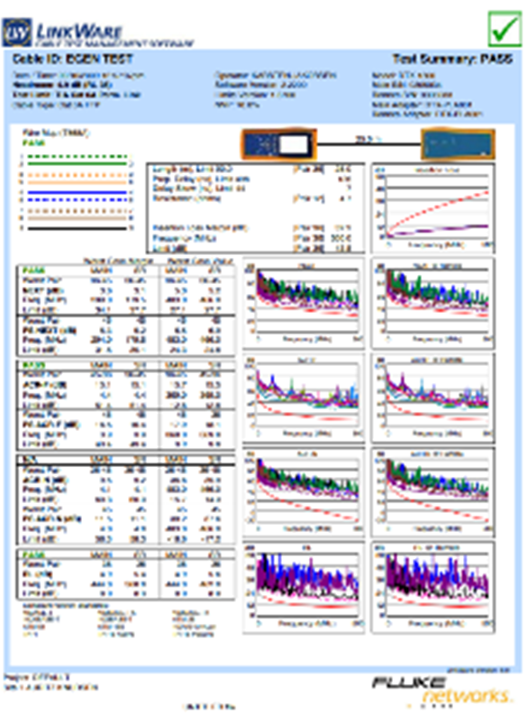
Testrapport

Slide 51
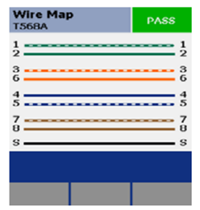
Hvad måles i et kobbernet
Wire map (pinforbindelser)
Kontrollerer at hvert tvistet par har den rette pinforbindelse og ikke har kortslutninger, afbrydelser, splittede par, ombyttede par eller ombyttede ledere.
Forholdsregler ved fejl: Kontrollér installationsvejledning og montér konnektoren igen. Vær specielt opmærksom på at anvende samme farvekodning i begge ender.
Notes:
Hver enkelt test består af mange forskellige målinger. Der er lidt forskel på hvilke målinger som indgår i de forskellige teststandarder og performanceklasser. Herunder findes en beskrivelse af de mest anvendte målinger:

Slide 52
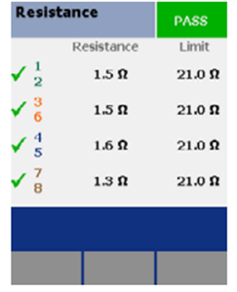
Hvad måles i et kobbernet
DC (loop) Resistance ( jævnstrømsmodstand) Kontrollerer at kabler og konnektorer er hele og funktionsdygtige ved at måle sløjfens modstand for hvert par. Alle kabler og konnektorer har en vis naturlig modstand – 16 ohm pr. 100 m. er for eksempel normalt for et 100MHz kabel. For høj jævnstrømsmodstand skyldes ofte ødelagte kabler, slidte konnektorer, forkert kabeltype eller er en følge af kortslutning eller afbrydelse.
Forholdsregler ved fejl: Undersøg alle tilslutninger. Lav en TDR måling for at lokalisere eventuelle kabelskader.
Notes:
Hver enkelt test består af mange forskellige målinger. Der er lidt forskel på hvilke målinger som indgår i de forskellige teststandarder og performanceklasser. Herunder findes en beskrivelse af de mest anvendte målinger:

Slide 53
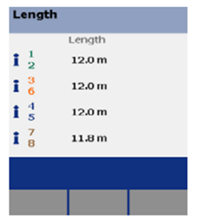
Hvad måles i et kobbernet
Length (kabellængde)
Kontrolleres ved at måle tiden som det tager et signal, at nå den anden ende og blive reflekteret tilbage. Man skal kende den nominelle udbredelseshastighed (NVP) i kablet for at kunne beregne længden. Dette er en materialeegenskab, som producenten kan oplyse om. NVP værdien indtastes i testinstrumentet, inden du starter din test.
Forholdsregler ved fejl: Find en kortere kabelvej – eventuelt et ekstra krydsfelt, eller overvej at anvende lysleder. Kontrolléer også at du har anvendt den rigtige NVP værdi.
Notes:
Hver enkelt test består af mange forskellige målinger. Der er lidt forskel på hvilke målinger som indgår i de forskellige teststandarder og performanceklasser. Herunder findes en beskrivelse af de mest anvendte målinger:

Slide 54
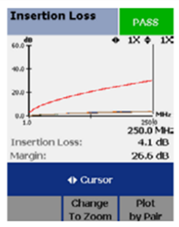
Hvad måles i et kobbernet
Insertion loss/attenuation (signaltab)
Måler signaltabet på de enkelte lederpar fra ende til ende. Eftersom dæmpning er frekvensafhængig, måles ved bestemte intervaller mellem 1 og 250Mhz (1 til 500MHz ved Cat.6A). Dæmpningen for alle fire par skal ligge under grænseværdien ved samtlige frekvenser, såfremt kablet skal kunne godkendes. For høj dæmpning skyldes ofte, at skæreklemmerne ikke har skåret ordentlig, forkert kabeltype eller et for langt kabel.
Forholdsregler ved fejl: Montéer nye konnektorer. Hjælper det ikke udskiftes kablet.
Notes:
Hver enkelt test består af mange forskellige målinger. Der er lidt forskel på hvilke målinger som indgår i de forskellige teststandarder og performanceklasser. Herunder findes en beskrivelse af de mest anvendte målinger:

Slide 55
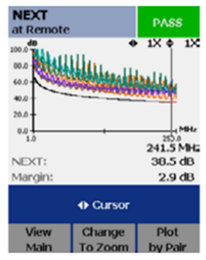
Hvad måles i et kobbernet
NEXT; Near End Crosstalk (krydstaledæmpning)
PS NEXT, ELFEXT og PS ELFEXT er forskellige måder at beskrive de enkelte lederpars forstyrrende indvirkning på hinanden (overhøring). Eftersom krydstaledæmpningen er frekvensafhængig og mest udtalt ved kabelenderne, måler instrumentet automatisk fra begge ender ved bestemte intervaller mellem 1 og 250Mhz (1 til 500MHz ved Cat.6A). Krydstaledæmpningen for alle parkombinationer skal ligge over grænseværdien ved samtlige frekvenser, såfremt kablet skal kunne godkendes. For lav krydstaledæmpning skyldes i mange tilfælde, at opsnoningen af de enkelte par er for lang. Men det kan også skyldes for mange og for dårlige samlinger af kablet eller et mast kabel.
Forholdsregler ved fejl: Montér nye konnektorer. Sørg for at optvistningen er tilstrækkelig kort (se montagevejledningen). Sørg for at lederne i hvert par er præcis lige lange.
Notes:
Hver enkelt test består af mange forskellige målinger. Der er lidt forskel på hvilke målinger som indgår i de forskellige teststandarder og performanceklasser. Herunder findes en beskrivelse af de mest anvendte målinger:

Slide 56

Hvad måles i et kobbernet
ANEXT; Alien Near End Crosstalk (krydstaledæmpning fra ”fremmede” kabler) Med introduktionen af Cat.6A blev en ny måling indført. Med frekvenser op til 500MHz og nye kodningsmetoder for at opnå 10 Gbps er der ikke blot overhøring mellem de enkelte par i kablet (NEXT), men også overhøring mellem de enkelte kabler i kabelbundtet (ANEXT). Ved måling af NEXT har testinstrumentet ”fat” i alle par i kablet og kan således måle på et par samtidig med at der udsendes et målesignal på et andet par. Men ved måling af ANEXT skal testinstrumentet kunne måle på et par (victim) samtidig med, at der sendes målesignal ud i nogle af de øvrige kabler i installationen (disturbers). Hvilket ekstraudstyr der skal anvendes til det enkelte testinstrument og hvilken fremgangsmetode som skal anvendes kan findes hos producenten af testinstrumentet.
Notes:
Hver enkelt test består af mange forskellige målinger. Der er lidt forskel på hvilke målinger som indgår i de forskellige teststandarder og performanceklasser. Herunder findes en beskrivelse af de mest anvendte målinger:

Slide 57
Hvad måles i et kobbernet
Forholdsregler ved ANEXT:
Jo tættere og længere kabler parallelføres, jo større er risikoen for ANEXT. Derfor bør følgende holdes for øje:
• Minimeér antallet af kabler i hvert kabelbundt
• Undgå at bundte kabler og patchkabler, specielt på de første 15 m. i hver ende.
• Undgå kabelbindere hvis muligt. Hvis ikke, så monteér kabelbinderne løst og med stor afstand
• Undgå at ligge kablerne ”pænt” i kabelbakkerne. De bør ligge en smule ”rodet” så det undgås at kabler ligger parallelt over længere afstande.
• Anvend skærmede systemer for en effektiv reduktion af ANEXT.
Notes:
Hver enkelt test består af mange forskellige målinger. Der er lidt forskel på hvilke målinger som indgår i de forskellige teststandarder og performanceklasser. Herunder findes en beskrivelse af de mest anvendte målinger:

Slide 58
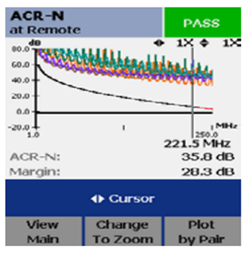
Hvad måles i et kobbernet
ACR; Attenuation to Crosstalk Ratio (Dæmpning vs. krydstale, “signal/støj forhold”) ACR, PSACR, ACR-F og PSACR-F sammenligner værdierne for dæmpning og krydstale, og giver et mål for hvordan dataoverførslen vil komme til at fungere. En stor dæmpning af krydstale og en lav signaldæmpning indebærer problemfri trafik.
Forholdsregler ved fejl: Montér nye konnektorer. Sørg for at opsnoningen er tilstrækkelig kort (se vejledningen). Sørg for at lederne i hvert par er præcis lige lange.
Notes:
Hver enkelt test består af mange forskellige målinger. Der er lidt forskel på hvilke målinger som indgår i de forskellige teststandarder og performanceklasser. Herunder findes en beskrivelse af de mest anvendte målinger:

Slide 59
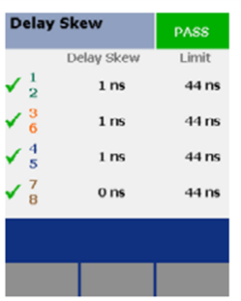
Hvad måles i et kobbernet
Delay/Delay skew (Forsinkelse)
Måles blandt andet for at beregne kabellængden. Mange LAN-applikation er desuden følsomme overfor tidsforsinkelser, som er større end et mikrosekund. For stor forsinkelse skyldes at kablet er for langt. Store forskelle mellem de forskellige par i et kabel tyder på afbrydelse eller kortslutning. Delay er forsinkelsen på de enkelte par, hvorimod Delay skew er forskellen på tidsforsinkelsen i de enkelte par.
Forholdsregler ved fejl: Find en kortere kabelvej – eventuelt et ekstra krydsfelt, eller overvej at anvende lysleder
Notes:
Hver enkelt test består af mange forskellige målinger. Der er lidt forskel på hvilke målinger som indgår i de forskellige teststandarder og performanceklasser. Herunder findes en beskrivelse af de mest anvendte målinger:

Slide 60
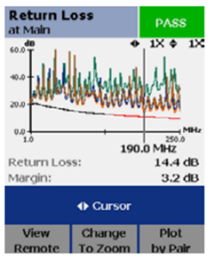
Hvad måles i et kobbernet
RL; Return Loss (Refleksionsdæmpning) Måler forholdet mellem det signal, som sendes afsted og det, som reflekteres tilbage. Refleksioner på kablet er uønskede og man ønsker derfor så stor dæmpning af det reflekterende signal som muligt. En lav dæmpning tyder på impedansfejl i installationen og indebærer et lavt nyttesignal i modtagerenden.
Forholdsregler ved fejl: Undersøg konnektorerne. Udfør en TDR måling for at lokalisere eventuelle kabelskader.
Notes:
Hver enkelt test består af mange forskellige målinger. Der er lidt forskel på hvilke målinger som indgår i de forskellige teststandarder og performanceklasser. Herunder findes en beskrivelse af de mest anvendte målinger:

Slide 61
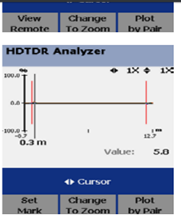
Hvad måles i et kobbernet
TDR; Time Domain Reflectometer (impedansmåling med pulsreflektometer) TDR er ikke en del af autotesten men er et godt værktøj til fejlfinding. TDR undersøger hvordan impedansen forandres i lederparrets forskellige dele. De bedste instrumenter præsenterer resultatet som en kurve, hvor man direkte kan se hvor der findes skader og fejl.
Notes:
Hver enkelt test består af mange forskellige målinger. Der er lidt forskel på hvilke målinger som indgår i de forskellige teststandarder og performanceklasser. Herunder findes en beskrivelse af de mest anvendte målinger:

Slide 62
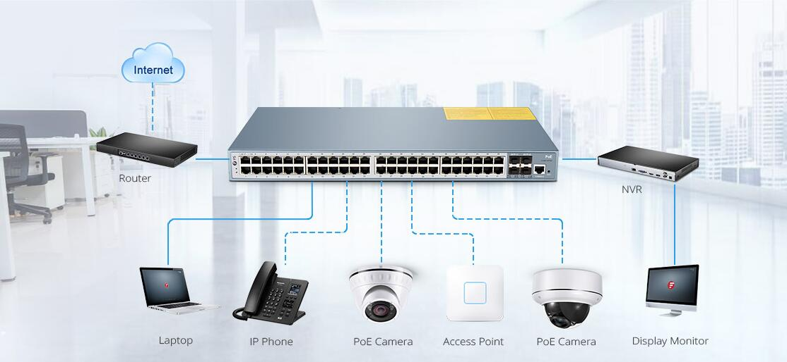
PoE
(Power over Ethernet)
Notes:
PoE (Power over Ethernet) er en netværksfunktion, der er defineret af standarderne IEEE 802.3af og 802.3at. PoE gør det muligt for Ethernet-kabler at forsyne netværks enheder med strøm via den eksisterende dataforbindelse.
PoE-kompatible enheder kan være PSE-enheder (Power Sourcing Equipment), PD-enheder (Powered Devices) eller nogle gange begge dele. Den enhed, der sender strøm, er en PSE-enhed, mens den enhed, der modtager strøm, er en PD-enhed. De fleste PSE-enheder er enten netværks-switche eller PoE-injektorer, der er beregnet til brug sammen med ikke-PoE-switche. Helt almindelige eksempler på PD-enheder omfatter VoIP-telefoner, trådløse access points, og IP-kameraer.

Slide 63
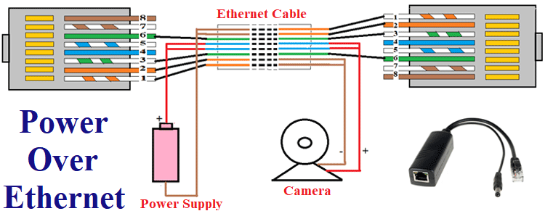
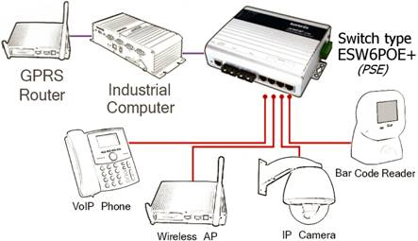

Hvad er fordelene ved PoE
Notes:
PoE giver dig mulighed for at bruge ét kabel til både strøm og dataoverførsel, så du kan spare penge, fordi du ikke behøver at anskaffe og trække kabler til netværksudstyr og VoIP-telefoner.
PoE gør installation eller udvidelse af et netværk meget enklere og billigere i bygninger, hvor det er for dyrt eller besværligt at installere nye elledninger.
PoE gør det muligt at montere udstyr på steder, hvor det ville være upraktisk at installere strøm, f.eks. på sænkede lofter.
Med PoE kan du reducere antallet af kabler og stikkontakter i et overfyldt udstyrsrum eller kabelskab.

Slide 64
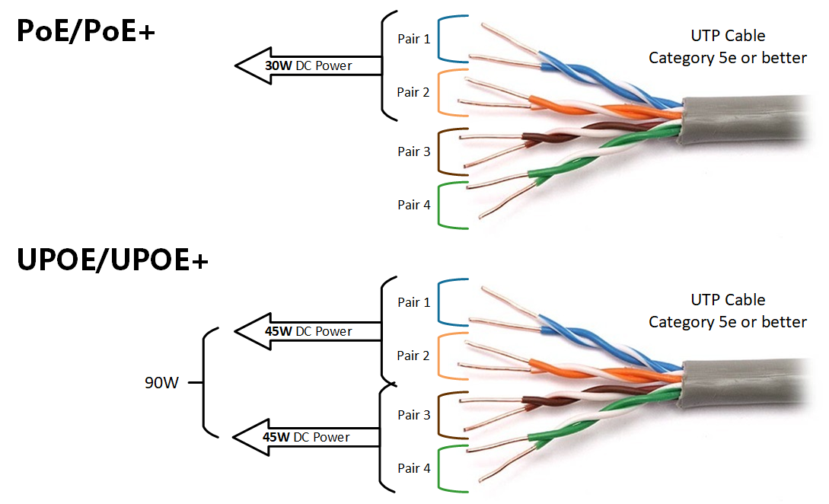
Hvad er PoE+
Notes:
Den seneste opdatering af PoE er standarden IEEE 802.3af, der kaldes PoE+. Den største forskel mellem 802.3af (PoE) og 802.3at (PoE+) er, at PoE+-PSE-enheder kan levere næsten dobbelt så meget strøm gennem et enkelt Ethernet-kabel.
PoE+-PSE-enheder kan levere strøm til både PoE- og PoE+-PD-enheder, men PoE-PSE-enheder kan kun levere strøm til PoE-PD-enheder. PoE+-PD-enheder kræver mere strøm, end PoE-PSE-enheder kan levere.
Hvor meget strøm kan PoE-enheder levere?
PoE+ enheder kan maksimalt levere 30 watt pr. port, mens PoE-enheder maksimalt kan levere 15,4 watt pr. port. Der vil dog altid være et vist strømtab i kablet, og jo længere kablet er, jo større er strømtabet. Den minimale garanterede tilgængelige effekt i PD-enheden er 12,95 watt pr. port for PoE og 25,5 watt pr. port for PoE+.
PSE-enheder har også et maksimalt strømbudget, som er den samlede mængde strøm, de kan levere til PD-enheder på én gang, målt i watt. De fleste PSE-enheder har ikke et tilstrækkeligt højt strømbudget til at levere den størst mulige effekt til alle PoE-porte, fordi de fleste brugere ikke kræver så meget strøm. Når du køber en PoE-kompatibel PSE-enhed, skal du sørge for at beregne dit ønskede strømbudget omhyggeligt for alle PD-enheder, du vil tilslutte.

Slide 65
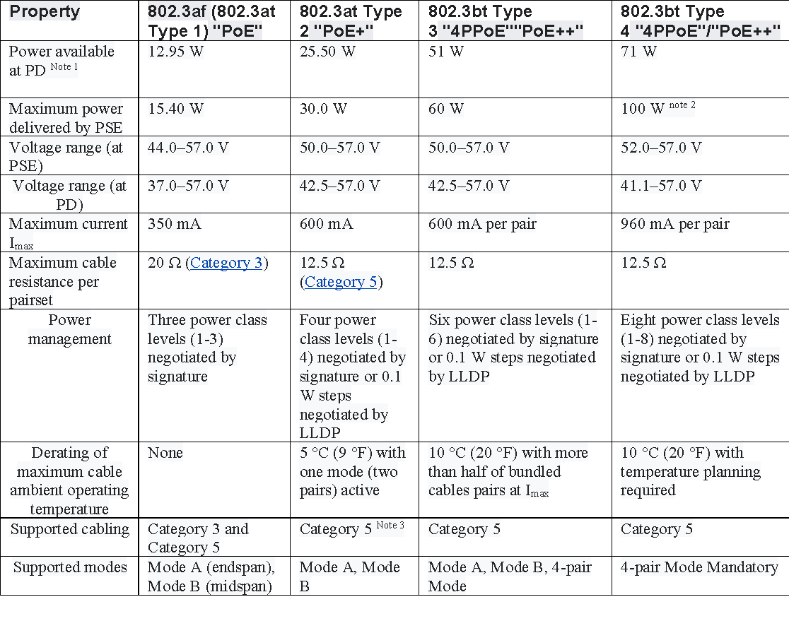
Hvad betyder PoE-klasserne
Notes:
1. Most switched-mode power supplies within the powered device will lose another 10 to 25% of the available power to heat.
2. ISO/IEC 60950 Safety Extra Low Voltage (SELV) standard limits power to 100 W per port (similar to US NEC class 2 circuit).
3. More stringent cable specification allows assumption of more current carrying capacity and lower resistance (20.0 Ω for Category 3 versus 12.5 Ω for Category 5).
Notes:
PoE- og PoE+-PD-enheder tildeles en klasse fra 0 til 4, ud fra hvor meget strøm de kræver. Når en PD-enhed er sluttet til en PSE-enhed, sender den oplysninger om sin klasse til PSE-enheden, så PSE-enheden kan levere den rigtige mængde strøm til den. Klasse 1-, Klasse 2- og Klasse 3-enheder kræver henholdsvis meget lidt strøm, lidt strøm og medium strøm. Klasse 4-enheder (PoE+) kræver meget strøm og er kun kompatible med PoE+-PSE-enheder.
Sammenligning af PoE parameter
Klasse 0-enheder har ikke fået en egentlig klassebetegnelse fra producenten, så de fleste PSE-enheder skal tildele den samme mængde strøm til Klasse 0-enheder som til Klasse 3-enheder, selvom Klasse 0-enheder faktisk bruger meget lidt strøm. På nyere modeller af NETGEAR PoE+-switche kan du imidlertid definere den øvre grænse for en PD-enhed, uanset klasse. Disse modeller tildeler også strøm til andre PD-enheder på basis af de effektgrænser, du definerer, og ikke den teoretiske strømtildeling i henhold til enhedsklasse, hvilket reducerer strømspildet.

Slide 66

Kan jeg blande PoE- og ikke-PoE-enheder i mit netværk
Notes:
PoE-enheder kan blandes med ikke-PoE enheder i et netværk, men ikke-PoE-enheder kan ikke levere strøm til PD-enheder eller modtage strøm fra PSE-enheder. Ikke-PoE-enheder skal have en separat energikilde.

